Slide 1
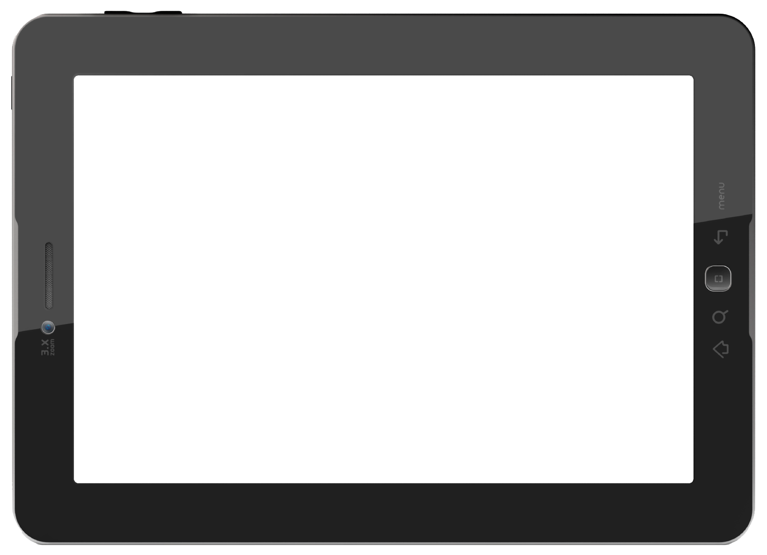

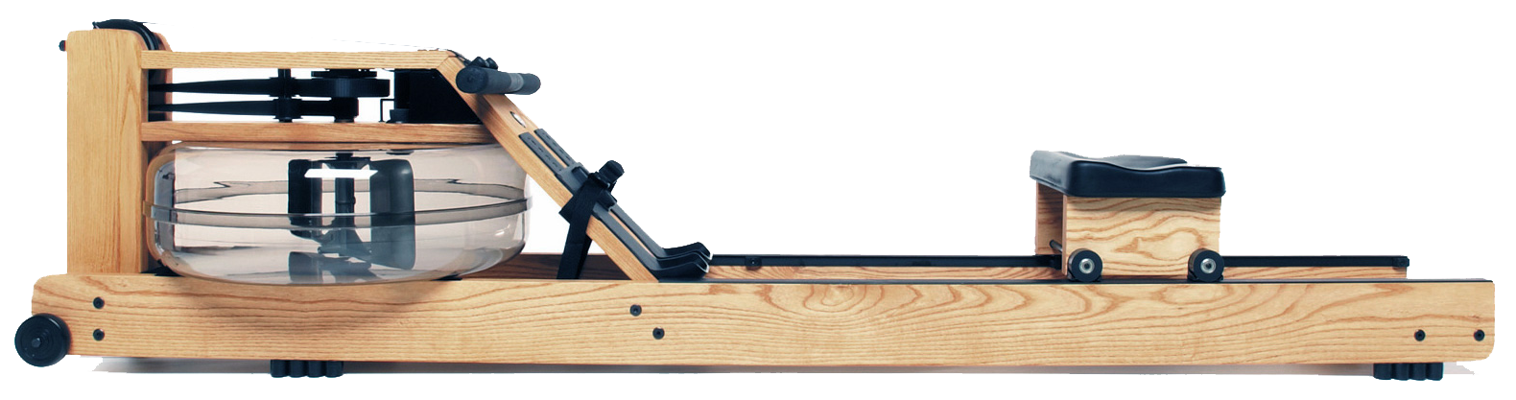
Raspberry PI
MQTT über WLAN
Mosquitto
Broker
Python
Webserver
NodeMCU
Inkrementalgeber
NodeMCU
MPU6050 (Gyro)
NFC

